Slide 1


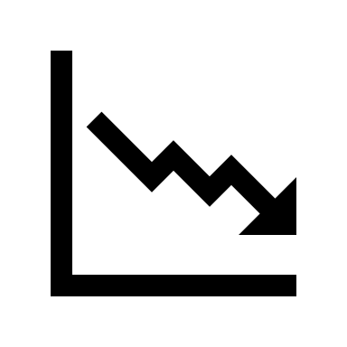
Die Inflation
Universität Rzeszów
Fakultät für Wirtschaftswissenschaften
Bearbeitet von:
Karina Kułak 2. Stj. Finanz – und Rechnungwesen
2019/2020

Slide 2

Agenda
Was ist Inflation?
Die Inflationsrate – Gradmesser der Inflation
Verbraucherpreisindex 2019 in Deutschland – das Diagramm
Wie entsteht Inflation? - Ursachen
Inflationsarten
Geldentwertung – Wen die Inflation besonders trifft
Schulden – Wer von einer Inflation profitiert
Ist die Inflation gefährlich?
Steuerung der Inflation durch Notenbanken und Politik
Minilexikon
Quellen

Slide 3
Was ist Inflation?
(von lat. inflatio „Aufblähen“, „Anschwellen“)
in der Volkswirtschaftslehre eine allgemeine und anhaltende Erhöhung des Preisniveaus von Gütern und Dienstleistungen (Teuerung),
gleichbedeutend mit einer Minderung der Kaufkraft des Geldes.

Slide 4
Die Inflationsrate – Gradmesser der Inflation
Preisindex - Gradmesser der Inflation
Der bekannteste im Euroraum ist der Harmonisierte Verbraucherpreisindex (HVPI).
Dieser umfasst einen imaginären Warenkorb mit rund 700 Waren und Dienstleistungen, die ein privater Haushalt konsumiert oder in Anspruch nimmt, unterteilt in: Alltagsprodukte, langlebige Gebrauchsgüter und Dienstleistungen.

Slide 5
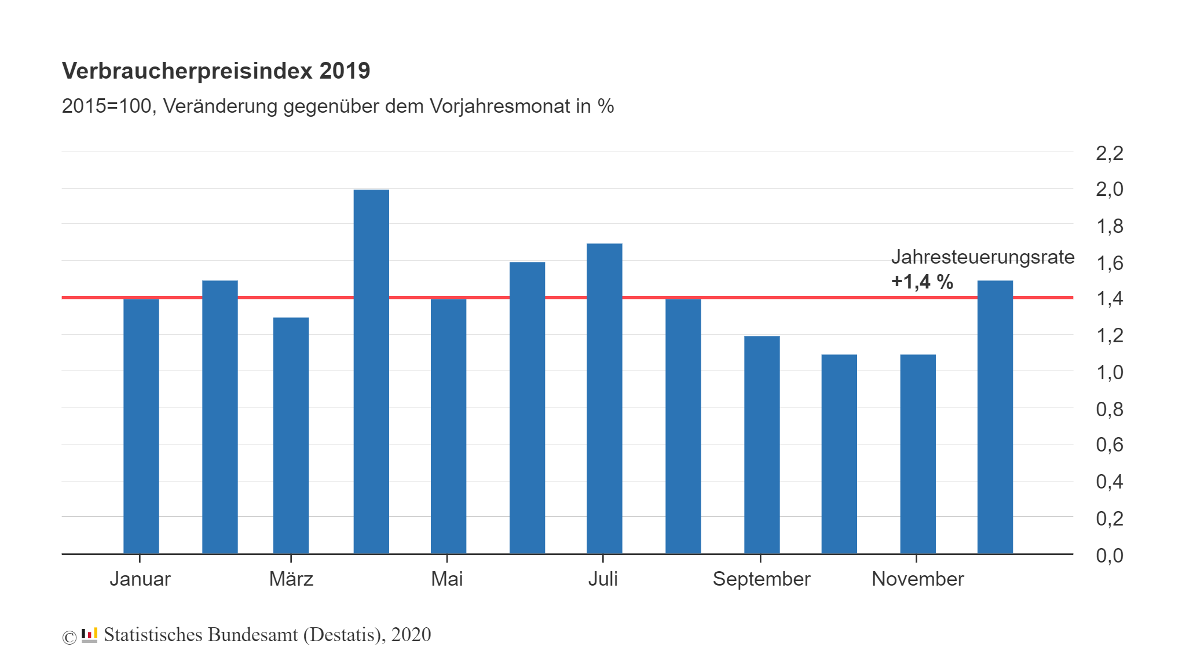
Verbraucherpreisindex 2019 in Deutschland – das Diagramm

Slide 6
Wie entsteht Inflation? - Ursachen
steigende Verbraucherpreise oder auch durch die Erhöhung der Geldmenge
die schleichende Geldentwertung

Slide 7
Angebotsinflation und Nachfrageinflation
Angebotsinflation: Unternehmen können eine Inflation forcieren, wenn sie ihre Preise erhöhen
Nachfrageinflation: Die steigende Nachfrage treibt die Preise. Die Nachfrage steigt weiter und mit ihr die Preise. Ziehen mit den Preisen auch die Löhne an, kann sich eine selbst verstärkende Lohn-Preis-Spirale in Gang setzen, die die Inflation weiter befeuert.

Slide 8
Inflationsarten
Die Erkennbarkeit der Preissteigerung:
Offene Inflation
Verdeckte Inflation
Zurückgestaute Inflation
Die Geschwindigkeit der Inflation:
Schleichende Inflation
Trabende Inflation:
Galoppierende Inflation
Hyperinflation

Slide 9
Geldentwertung – Wen die Inflation besonders trifft
Geringverdiener, die einen Großteil ihres Einkommens für Lebensmittel und Energie wie Strom, Heizöl oder Sprit aufwenden müssen, spüren die Inflation besonders deutlich.
Zu den Verlierern einer Inflation zählen auch Arbeitslose, Sozialhilfeempfänger und Rentner
Auch Sparer verlieren einen Teil ihres Vermögens

Slide 10
Schulden – Wer von einer Inflation profitiert
Die Inflation kommt vor allem Schuldnern entgegen.
Verbraucher, Unternehmen oder auch der Staat können sich leichter entschulden.

Slide 11
Ist die Inflation gefährlich?
Für eine stabile Währung ist die Preisstabilität wichtig
Eine Inflationsrate von bis zu fünf Prozent pro Jahr ist normal und nicht bedrohlich für die Wirtschaft.
Man nennt diese Inflationsrate “gesunde” Inflation.

Slide 12
Steuerung der Inflation durch Notenbanken und Politik
Politik und Notenbanken - Beeinflussung und Steuerung der Inflation
Durch Preis- oder Gehaltsbindungen dazu beitragen, die Inflation zu bekämpfen
kann darüber hinaus Angebot und Nachfrage von Waren durch Steuern und Investitionen beeinflussen

Slide 13
Minilexikon
Inflation, die – inflacja Preisniveau, das – poziomy cen gleichbedeutend - równoznacznie, co oznacza, co odpowiada Minderung, die - zmniejszenie Kaufkraft, die -siła nabywcza von lateinischen – z łacińskiego aufblähen - nadymać Teuerung, die – wzrost, zwyżka Geldentwertung, die - dewaluacja hingegen - jednak, natomiast volkswirtschaftlich – ekonomiczny Geldbeutel, der - portfel feststellen - określić, ustalić entgegen – w przeciwieństwie, przeciwnie gefühlt – postrzegany/a teurer - droższe Preissteigerung, die – wzrost cen | Ebene, die - poziom Verfügung, die – dyspozycja, dostępność Inflationsrate, die – stopa inflacji Gradmesser, der - wskaźnik Warenkorb, der – koszyk dóbr In Anspruch nehmen – uwzględniać, wykorzystywać Alltagsprodukt, das- produkt codziennego użytku langlebig – trwały/a/e Gebrauchsgüter, die (Pl.; das Gut) – towary konsumpcyjne Veränderung, die - zmiana Lebenshaltungskosten, die – koszty utrzymania Verbraucherpreis, der – cena konsumpcyjna Erhöhung, die - wzrost schleichend – pełzający/a forcieren - forsować, naciskać

Slide 14
Minilexikon
weitergeben - przekazać befürchten - obawiać się bald - wkrótce zuschlagen - korzystać z okazji verstärkend – wzmacniający/a Lohn-Preis-Spirale, die – spirala płacowo - cenowa Erkennbarkeit, die - rozpoznawalność offene – otwarty/a Preisanstieg, der – wzrost cen erkennbar – rozpoznawalny/a verdeckt – ukryty/a zurückgestaute – skumulowany/a Preisniveau, das – poziom cen Geschwindigkeit, die - prędkość schleichend - pełzająca Preissteigerung , die – wzrost cen gering – niewielki, niski trabend – kłusujący/a galoppierend – galopujący/a | gering – niewielki, niski trabend – kłusujący/a galoppierend – galopujący/a Geringverdiener, die – osoby o niskich zarobkach Strom, der - elektryczność Heizöl, das - olej opałowy Sprit, das - paliwo deutlich - wyraźnie vergleichsweise - porównując beträchtlich - znacznie Anschaffung, die – zakupy, nabycie Sozialhilfeempfänger, der – osoba korzystająca z pomocy społecznej Maß, der - stopień, wymiar auffangen - wchłonąć Vermögen, das - majątek Schulden, die - długi Ausgleich, der - wyrównanie, rekompensata gefährlich - niebezpieczna

Slide 15
Minilexikon
Vertrauen, das - zaufanie Sachwerte, die – aktywa rzeczowe Preisschwankung, die – wahanie cen bedrohlich – groźny/a Preisstabilität, die - stabilność cen beziehungsweise - odpowiednio Tauschmittel, das – środek wymiany Sparneigung, die - skłonność do oszczędzania Bevölkerung, die - ludność umgeschichtet – zamieniane Beeinflussung, die – wywieranie wpływu Leitzins, der – stopa procentowa | Knappheit, die - niedobór, deficyt steigendem - rosnąca Geldwert, der - wartość pieniężna Gehaltsbindungen, die – powiązanie z płacami, zarobkami, pensjami bekämpfen - walczyć, zwalczać Nebenwirkungen, die (Pl.) – skutki uboczne, działanie uboczne begleiten - towarzyszyć gezielt – ukierunkowany/a Wirksamkeit, die - skuteczność Fachleute, die - eksperci, specjaliści umstritten – kontrowersyjny

Slide 16
Quellen
https://de.wikipedia.org/wiki/Inflation
https://wirtschaftslexikon.gabler.de/definition/inflation-39320
https://www.microtech.de/erp-wiki/inflation-deflation
https://exporo.de/wiki/inflation/
https://www.t-online.de/finanzen/geldanlage/id_76253762/inflation-schnell-erklaert-die-definition-und-der-einfluss-auf-verbraucher.html
https://pl.pons.com/t%C5%82umaczenie

